Slide 1

21 лютого – День Рідної мови
Моя Україна - широкі простори,
Поля і левади, долини і гори.
Молитва і пісня і слово натхненне.
З чого почалась Україна для тебе?

Slide 2

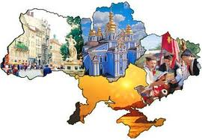
«Любіть Україну і мову її солов'їну».

Slide 3
Прекрасна українська мово,
Найкраща пісня в стоголоссі трав.
Кохане слово, наше рідне слово,
Яке колись Шевченко покохав

Slide 4
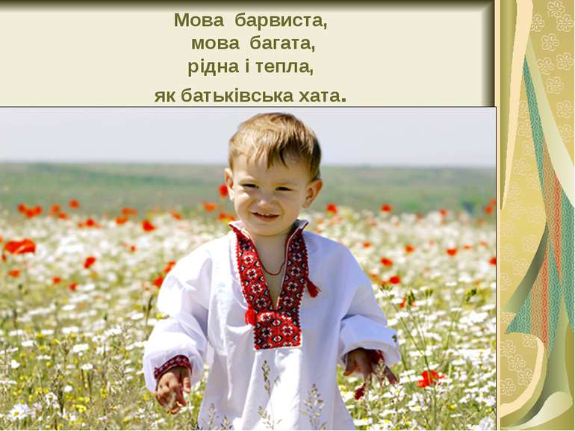

Slide 5
Говоріть про любов і про віру у щастя,
Уникайте мовчання, нудьги і ниття,
Говоріть, хай в розмові слова веселяться,
Говоріть і продовжуйте мові життя.

Slide 6
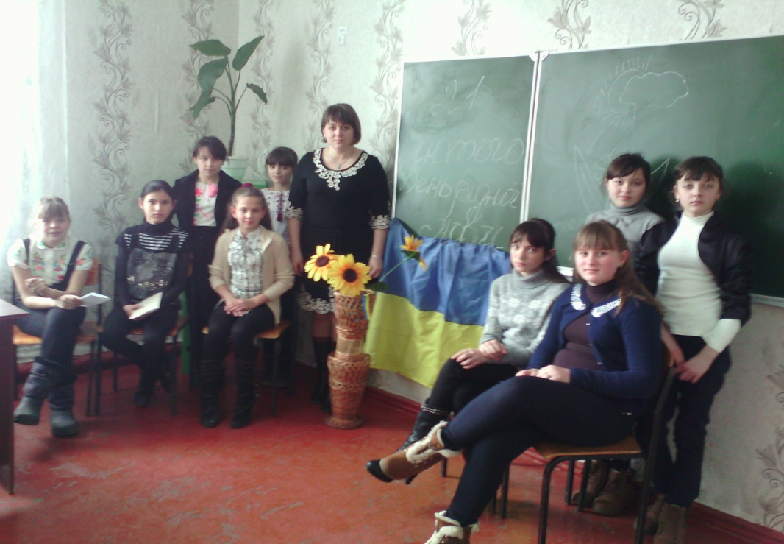
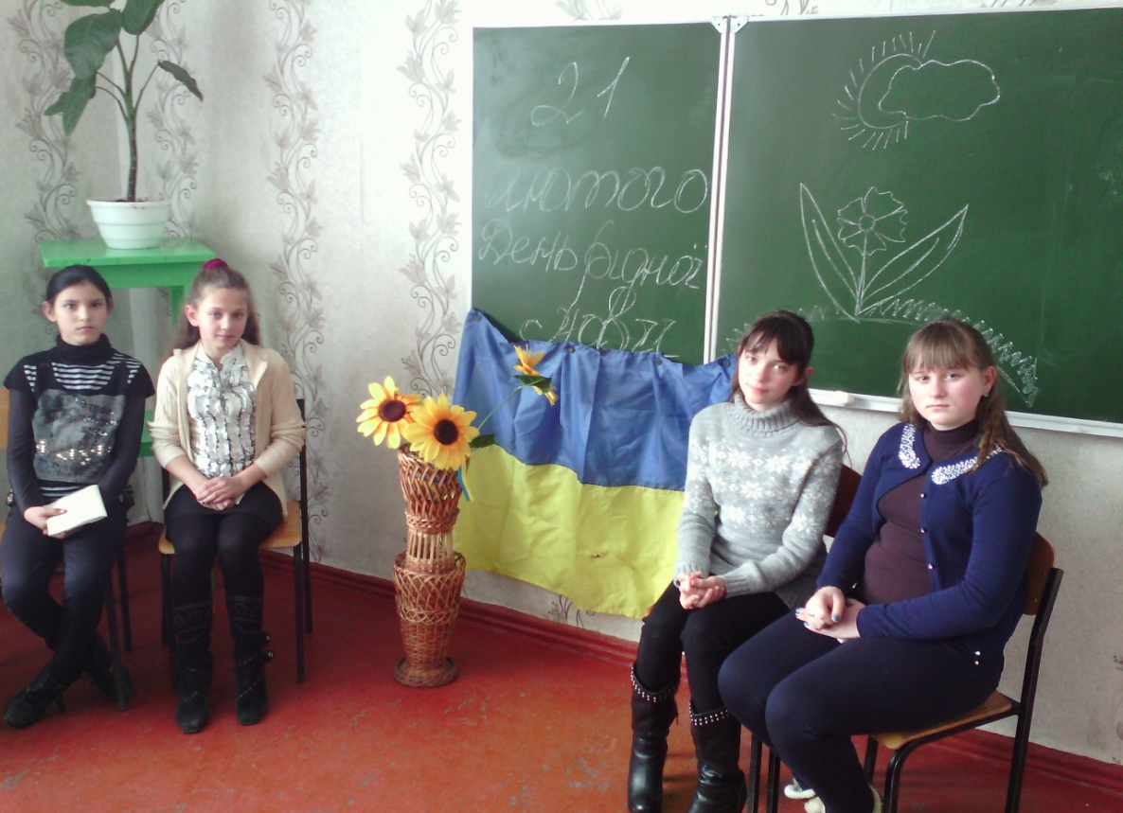

Slide 7
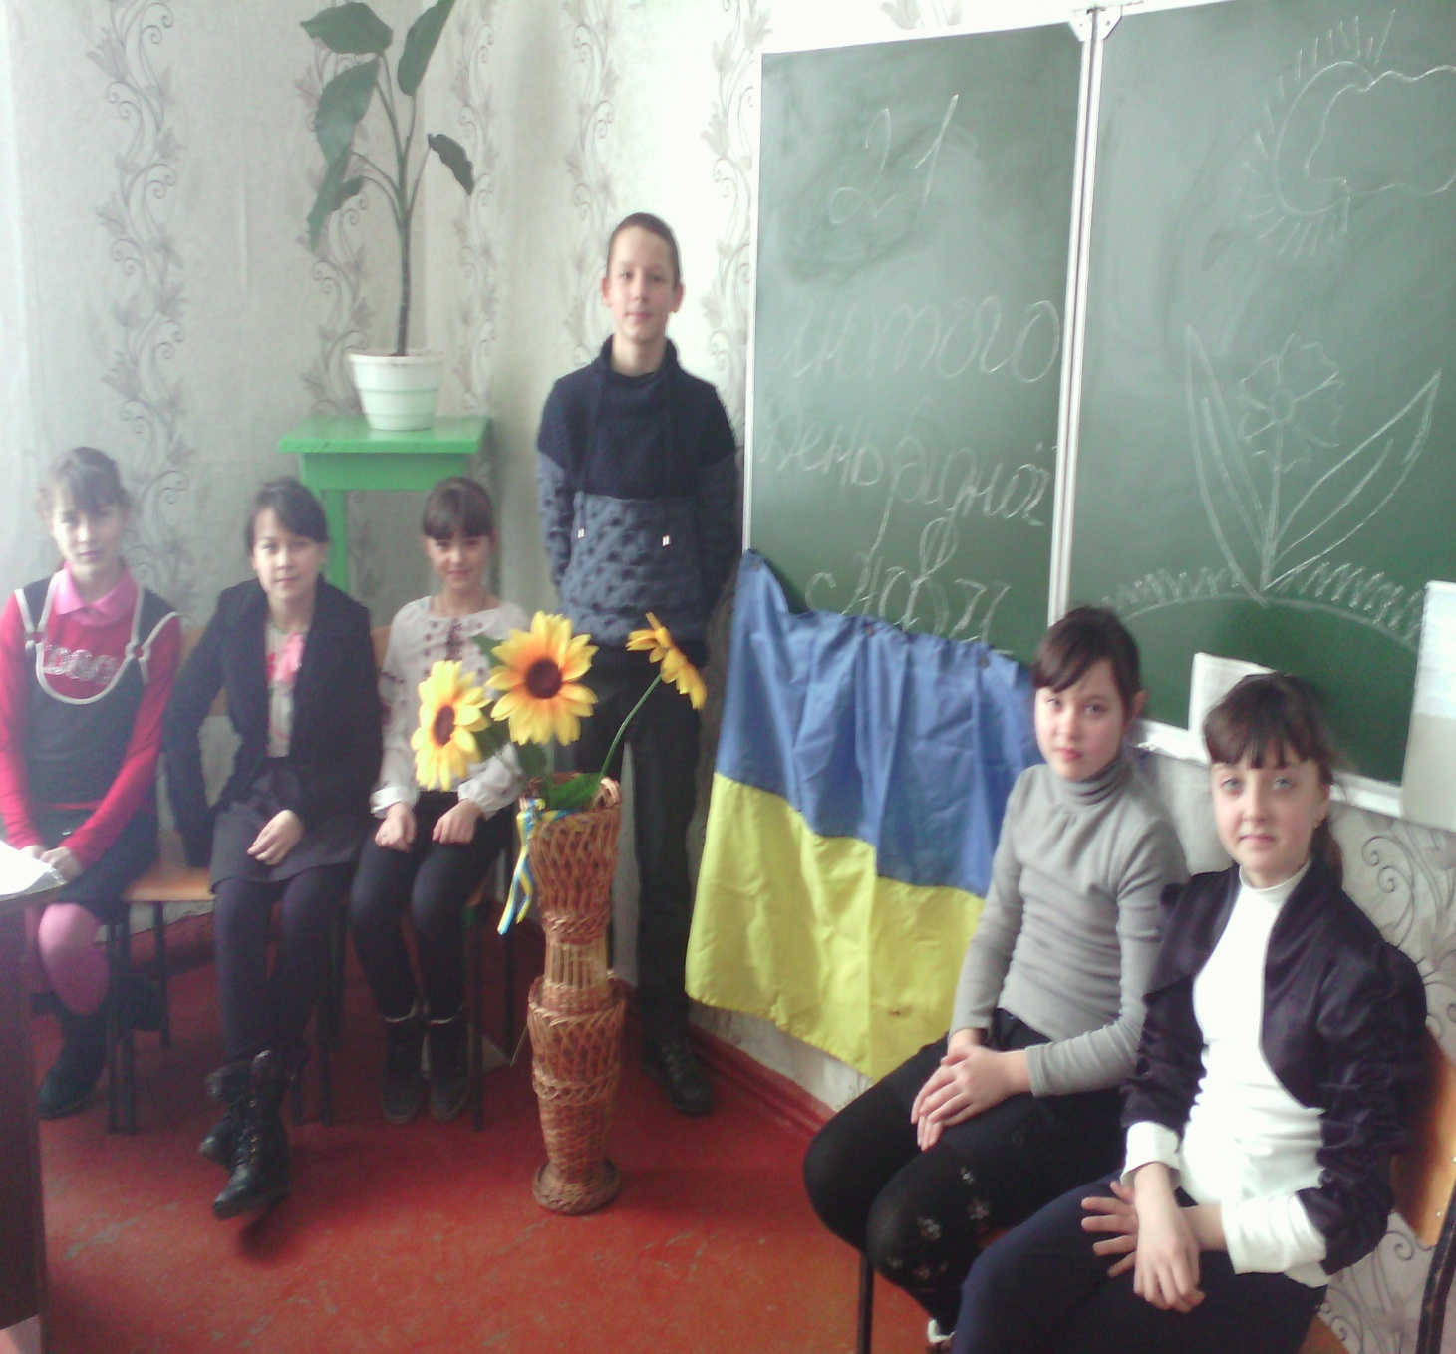

Slide 8


Slide 9
Говоріть, як колись вас навчала матуся,
Говоріть, як навчав у дитинстві татусь,
Легко так, вільно так, щоб слова були в русі,
Не тримайте слова, віддавайте комусь.

Slide 10
Не замовкай ніколи, рідне слово,
Іскрися жартом, піснею злітай.
Над нами квітни завжди веселково,
Щоб сяяв щастям український край.

